Slide 1
Экосистема Windows 8 и практика разработки приложений
Михаил Галушко
DevRain Solutions

Slide 2
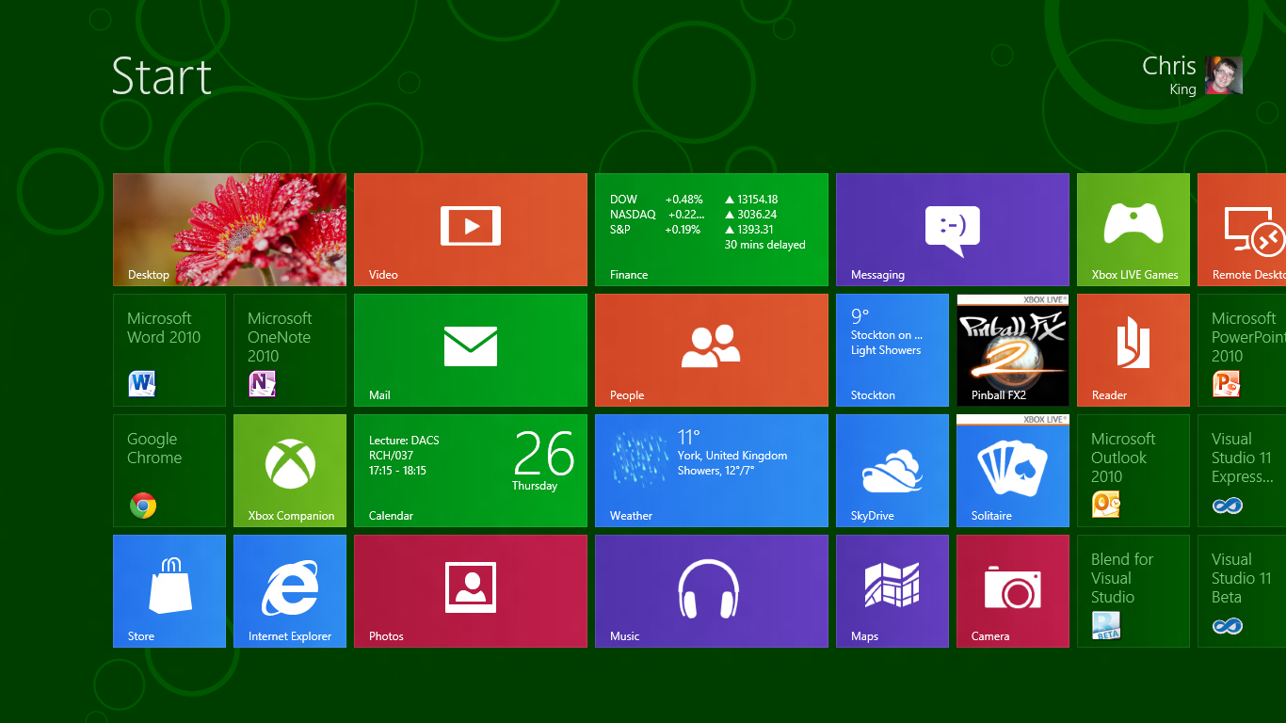
Что такое Windows 8

Slide 3
Что такое Windows 8
Desktop apps
WinRT apps
Интеграция с сервисами
Windows Store

Slide 4
Особенности Metro приложений
ДЕМО

Slide 5
«Умная» многозадачность
Приложение работает пока его видит пользователь.
Пользователь не должен замечать, что приложение не работало.
Возможна работа в фоне в ограниченных случаях.

Slide 6
Разработка для Windows 8
WPF
Silverlight
Windows Phone
Web Dev (html/css + js)

Slide 7
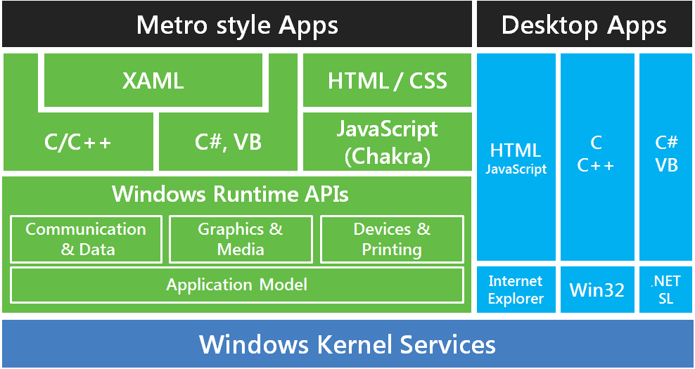
Windows 8

Slide 8
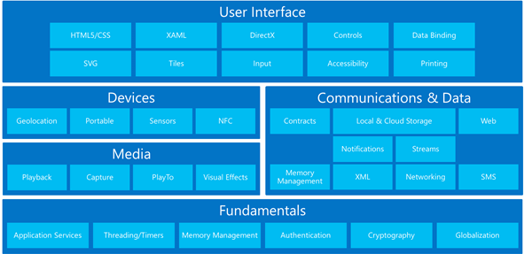
WinRT

Slide 9
WinRT
Поддержка x86, ARM
Доступен DirectX
Основан на COM
Взял многое из .NET
Объектно-ориентирован
Асинхронный

Slide 10
WinRT – модель работы приложения
Activated
Suspending
Running
Not Running
Resuming
Suspended
Terminating

Slide 11
WinRT - изолированность
Application 1
Application 2
Contracts
API
API
OS Core

Slide 12
WinRT - контракты
Search
Share source/target
Settings
File picker
Printing
…

Slide 13
WinRT – работа в фоне
Run method
System
Infrastructure
Register
Event
Application
Not Running
Suspended
Register
Triggers

Slide 14
WinRT – работа в фоне
BackgroundTask, BackgroundDownloader
Интеграция с LockScreen: IM, E-mail
Application

Slide 15
WinRT – хранение данных
Application
LocalFolder
RoamingFolder
TemporaryFolder

Slide 16
WinRT – хранение данных
Настройки (key-value)
Папки и файлы
Сторонние решения: SQLite
Application

Slide 17
Best practices
Читайте гайды Microsoft ☺
Учитывайте все размеры и ориентации экранов при разработке дизайна
Application

Slide 18
Best practices
3. Контент располагается горизонтально
4. Нижняя панель приложения: контекстные действия, верхний – навигация (не обязательно)
Application

Slide 19
Best practices
5. Хорошая практика: меню заголовка
6. Навигация выполняется с помощью: погружение через контент, меню заголовка + кнопка назад, панель навигации сверху
Application

Slide 20
Best practices
7. Не смешивайте контент и действия
8. Не дублируйте системные функции: Share, Settings, Search, ...
9. Сохранение изменений выполняется ебз подтверждения пользователя (нет кнопки «Сохранить»)
Application

Slide 21
Best practices
10. Главный тайл должен привлекать юзера, выделяться в списке других
11. Тайлы должны быть живыми – призывать юзера зайти в приложение
12. Подумайте про Lock-screen: IM, E-mail
Application

Slide 22
Best practices
13. Используйте контракты: Search, Share, Settings, FilePicker,…
14. Используйте SemanticZoom для экранов с большим количеством контента – это удобный способ навигации
Application

Slide 23
Best practices
15. Поддержка SnappedView – особенно для чатов, новостей, таск менеджеров
16. Обрабатывайте состояния Suspended/Resumed – пользователь не должен догадываться, что приложение не работало
Application

Slide 24
Best practices
17. Время старта приложения менее 5 сек, уход в Suspended менее 2 сек
18. Обязательно Terms of use и About в панели настроек
Application

Slide 25
Проблемы платформы
Мало приложений – проблема ли?
Нет компонентов: DatePicker, TimePicker
Мало OpenSource библиотек
Windows 8 еще не вышла ☺
Application

Slide 26
Вопросы и ответы

Slide 27

Спасибо за внимание!

